Slide 1
الاساور الطبية المعرفة (MIB)

Slide 2
دراسة الجدوى التمهيدية
المشاريع المقترحة:
أحبال الليف من النخيل :
تعتبر نخيل مصدرا هاما للعديد من المواد الخام ومن اهمها الليف وتعتبر صناعة الحبال الليف من الصناعات القائمة علي مخلفات النخيل وذللك للاستفادة منها .

Slide 3
دراسة الجدوى التمهيدية
توفير شاحنات نقل كبيره للمواد الخام :
مشروع يتم من خلاله توفير شاحنات نقل للمواد الخام اي من خلال طلب الشركات لهذه الشاحنات حيث يتم توفيرها من قبلنا بجميع مستلزماتها من سائق و ترخيص و غيرها .

Slide 4
دراسة الجدوى التمهيدية
حضانة مسائية ترفيهيه :
مشروع يتم فيه استقبال الاطفال مساءا من ال 3 عصرا حتى ال 9 ليلا في وقت انشغال الاهل يقام على فعاليات متنوعه و عدة انشطه ترفيهيه

Slide 5
دراسة الجدوى التمهيدية
مصنع علب مناديل ورقيه:
مشروع يقوم أساس انتاج علب المناديل الورقية بأحجام ونوعيات مختلفة مع امكانيه انتاج عبوات البلاستيك من 100ايزي باك الى 550منديل.

Slide 6
دراسة الجدوى التمهيدية
اساور طبية معرفة:
اساور في اليد يتم وضعها من قبل المريض سواءً كان (ذكر، انثى، او طفل ) و تتضمن معلومات عن هذا المريض من اسم و نوع المرض المزمن الذي يعاني منه والأدوية التي يستخدمها و ايضاً اذا كان هناك حساسية لدى المريض و نوعها و معلومات عن سجله الطبي تتضمن اسم الطبيب الخاص بهذا المريض ، اسم المستشفى او الجهة الطبية ، و رقم سجل المريض الطبي

Slide 7
مصفوفة اتخاذ القرار
الاساور الطبية المعرفة | علب مناديل ورقيه | حضانة ترفيهيه | توفير شاحنات نقل مواد خام | أحبال الليف من النخيل | معايير التقويم الجزئية | معايير التقويم الكلية
4 | 3 | 5 | 4 | 3 | مستوى الطلب المحلي | السوق
4 | 4 | 0 | 1 | 3 | إمكانية التصدير
5 | 1 | 1 | 3 | 2 | مدى توفر منافذ التوزيع
4 | 5 | 5 | 4 | 3 | احتمالات الطلب في المستقبل
5 | 4 | 3 | 2 | 5 | مدى تناسب التكاليف الاستثمارية مع الموارد المتاحة | التكاليف والربحية
3 | 3 | 4 | 3.5 | 4 | معدلات الربحية للشركات المشابهة
5 | 4 | 4 | 3 | 5 | مدى توفر المواد الخام | الجوانب الفنية
4 | 3 | 5 | 4 | 4 | مدى توفر الخيرات الادارية
3 | 4 | 5 | 4 | 4 | مدى توفر الخيرات الفنية
3 | 3 | 4 | 2 | 5 | درجة تلوث البيئة | الجوانب الاجتماعية
3 | 2 | 4 | 4 | 3 | درجة الاعتماد علي عمالة محلية
5 | 5 | 4 | 3 | 5 | المنافع الجانبية للمشروع
71 | 41 | 44 | 37.5 | 46 |  | مجموع
1 | 4 | 3 | 5 | 2 |  | الترتيب

Slide 8
دراسة الجدوى التفصيلية
المنتج:
اساور في اليد يتم وضعها من قبل المريض سواءً كان (ذكر، انثى، او طفل ) و تتضمن معلومات عن هذا المريض من اسم و نوع المرض المزمن الذي يعاني منه والأدوية التي يستخدمها و ايضاً اذا كان هناك حساسية لدى المريض و نوعها و معلومات عن سجله الطبي تتضمن اسم الطبيب الخاص بهذا المريض ، اسم المستشفى او الجهة الطبية ، و رقم سجل المريض الطبي .
في حين ان هذه الاساور المعرفة تكون بأسعار معقولة في السوق، وايضاً تصنع هذه الاساور بجودة عالية بحيث يمكن ارتداؤها بكل الثقة فنحن سنقدم مجموعة متنوعة من المعادن عالية الجودة مثل :
)solid high-grade Stainless Steel ، Sterling Silver ،10Kt Gold-Filled ، and 10Kt and 14Kt Gold and Titanium(.

Slide 9
السعر:
تحديد لسعر المناسب للتكلفة و دخل المستهلك:
سوف تكون الاسعار بحسب تكلفة كل منتج على حده فمنها ما يكون مرتفع الجودة قد يصل إلى 500 ريال و منها الادنى قد يكلف 150 ريال و ذلك تناسبا لطبقات المجتمع المختلفة تسهيلا للجميع لكي يستطيع اكبر عدد من الناس الاستفادة منها.
نسبة الخصم:
نحرص بان يكون هناك خصم بنسب ضئيلة لجذب المشتري.
طريقة الدفع:
البطاقة البنكية(مزايا)، الدفع عند الاستلام.

Slide 10
الترويج:
سياسة الاعلان الاكثر تأثيرا حسب ما جاء بالاستبيان الموزع كانت عن طريق وسائل التواصل الاجتماعي و هذا ما سوف نتبعه في الاعلان لمنتجنا.
المكان و الموقع :
سيتم بيع المنتج بشكل مفرق و جملة و طريقة البيع ستكون الكترونية و التوصيل من قبل شركات التوصيل الموجودة .

Slide 11
أقسام السوق
معايير جغرافية :
الـموطن سيكــون في الرياض
معايير ديموغرافية :
الفئــة المستهدفـــة ذكور وإناث , شيوخ وشباب وأطفال (من لديهم امراض مزمنة او حساسية)
معايير اجتماعية :
مشروع يسهل معرفة نوعية مرض الفرد وكيفية التعامل معه ويقلص الوقت في معرفه العلاج المناسب في الحالات الطارئة
معايير اقتصادية :
سنقوم باستهداف ذوي الدخول المرتفعة والمنخفضة بوجود فئات متعددة من المنتج ابتداء من الذهب او الفضة او مواد اخر اقل تكلفه وذات جوده ممتازة

Slide 12
مرحلة البدء المنتج:
يقع منتجنا في مرحلة البدء باعتباره منتج جديد بفكره مبتكره في السوق ونتوقع أن تحقق نجاح عالي.

Slide 13
استراتيجيات التسويق:
1.تحديد النصيب النسبي للمشروع في السوق:
قيادة التكاليف:
سيكون العمل على وتيرة بسيطة و مصغر مؤقتا في البداية فيتم مراقبة العمال بشكل دقيق، وسيتم التركيز بالبيع بطريقة الجملة لتحقيق وفرات الحجم.
تمييز المنتج:
سيتم من خلال تكثيف الاعلانات و محاولة تقديمة باقل سعر ممكن و ايضا التعريف بالمنتج في الاماكن العامة و المستشفيات غيرها بالإضافة الى الصفات المتوفرة في المنتج من تناسبه مع كل فئات الاعمار و الاجناس .
التركيز:
التركيز سيتم مبدا على منطقة الرياض و تدريجيا للمدن الرئيسية و طبعا فئات المجتمع ستكون المرضى.

Slide 14
2.تحديد علاقة السلعة او الخدمة بالسوق:
اسلوب تقديم المنتج للسوق:
الاختراق و كما ذكرنا سيتم من خلال الاعلانات و الحملات التعريفية و تقديم المنتج باقل الاسعار الممكنة.
تطوير السوق سيتم من خلال تقديم اكثر من نوع و اكثر من شكل للمنتج مناسبة لكل الفئات و الاعمار، و ايضا يتميز المنتج بفكرته الجديدة على المناطق التي سيقدم فيها.
تطوير المنتج ايضا كما ذكرنا سيتم تنويعة بحيث تناسب جميع الاذواق و الاعمار و الاجناس.
3.تحديد الموقف التنافسي للمشروع :
مشروعنا قائم على استراتيجية المنافسه –
يعتبر المشروع الاول من نوعه في المنطقه ولا يوجد له مثيل بالفكره والتطبيق بالتالي نتوقع انجاز ونجاح مستمر بأذن الله والقدره على المنافسه في السوق.

Slide 15
تقدير حجم الطلب المتوقع
وفقا للاستبيان الذي تم توزيعه على عينة من 148 شخص، تبين

Slide 16
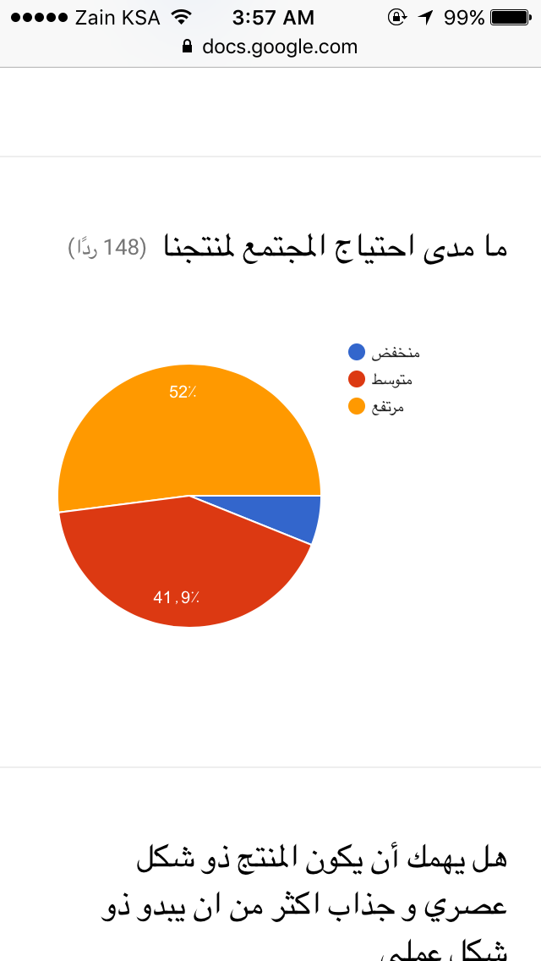
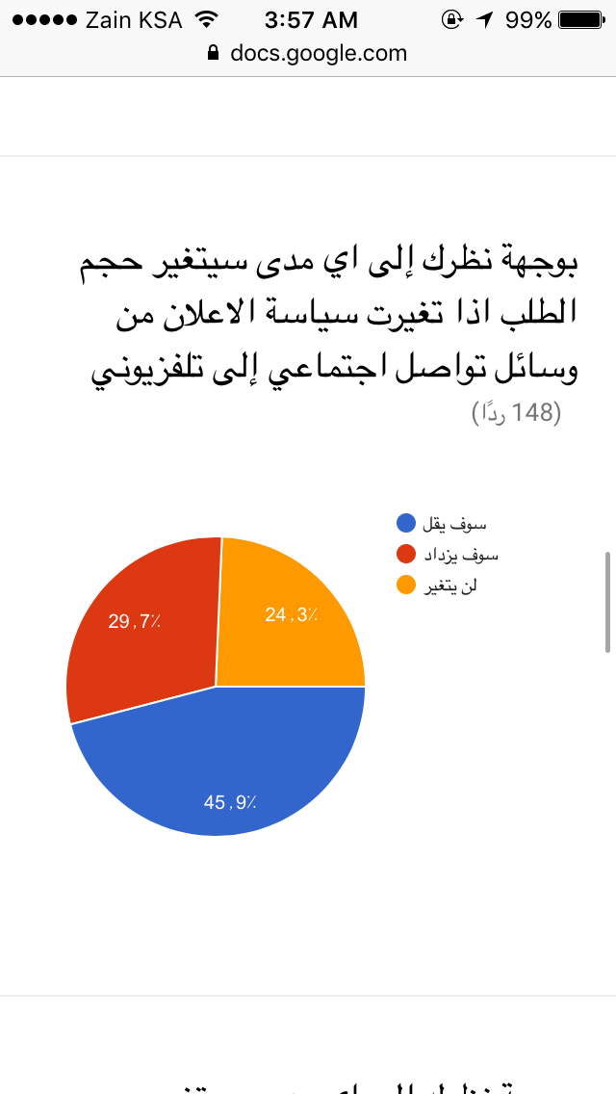
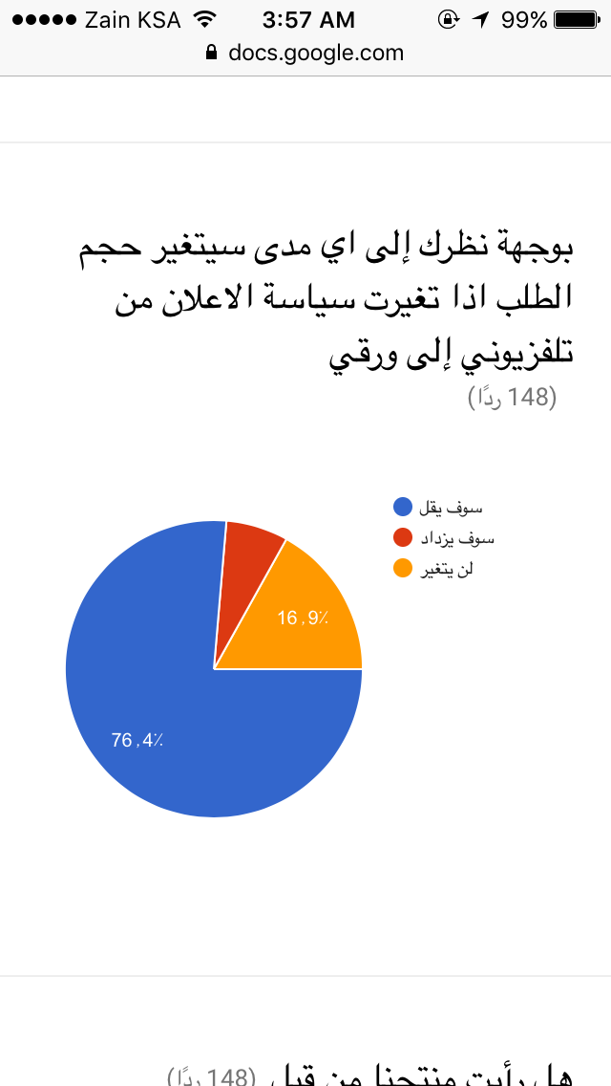

Slide 17
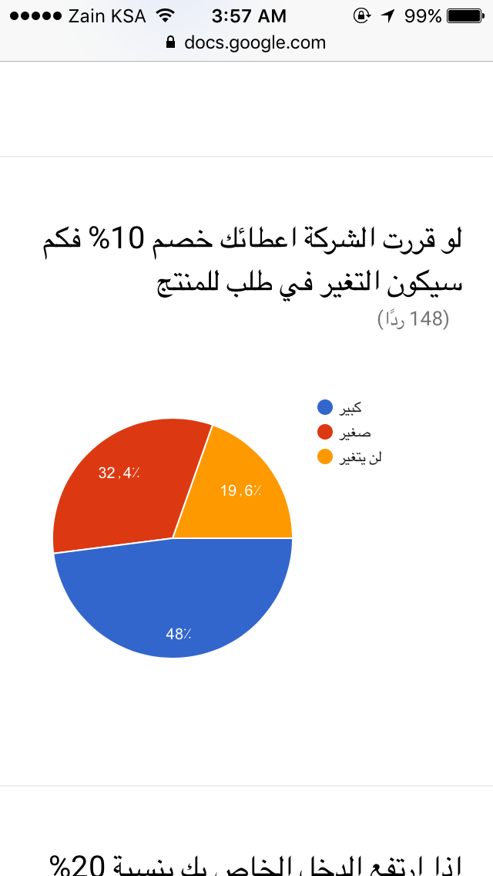
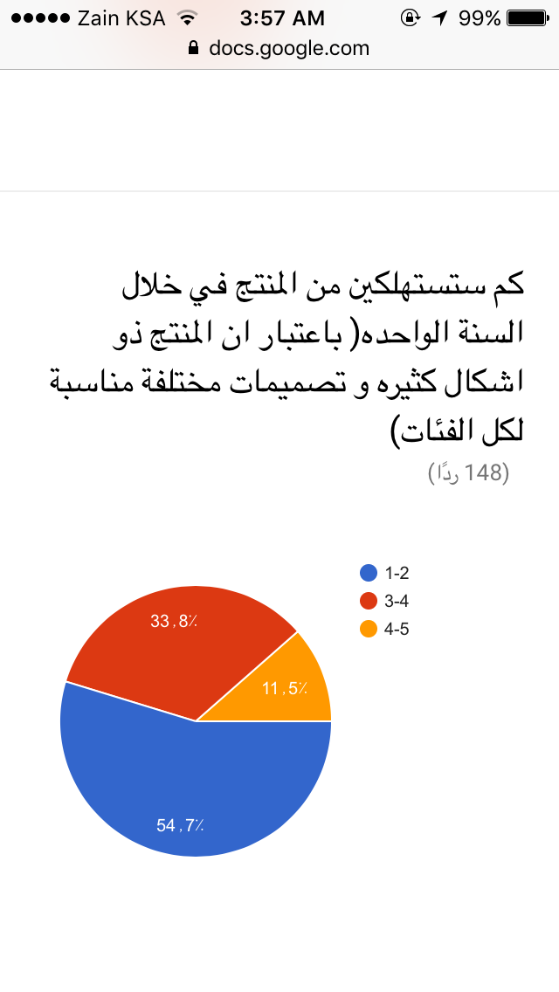
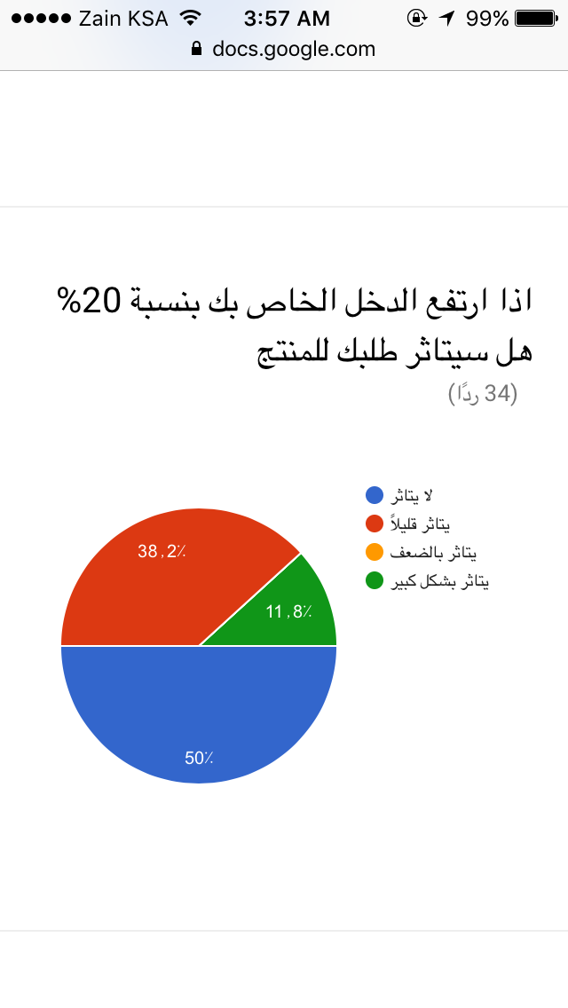

Slide 18
تبين من الإحصاءات الآتي :
وكانت الأغلبية لديه شخص إلى ثلاث أشخاص مصاب بمرض مزمن بنسبة .
وكانت الفئة الأكبر من المجتمع يحتاج للمنتج بنسبة مرتفع الي متوسط وكذلك جودة المنتج كانت مهم لدي المجتمع.
الكثير تؤثر بهم الدعاية على وسائل التواصل الاجتماعي ثم التلفاز ويعتبر منتجنا الأول من نوعه .
حيث ان المجتمع سوف يزيد من طلبة للمنتج مع اعطائهم خصم بنسه 10% وهذا يدل على ان المنتج يهم المجتمع.

Slide 19
تم تقدير فجوة الطلب وفقاً لبيانات الاستبيان حيث أن :
Dt= نسبة الراغبين بهذا المنتج*عدد المرضى
Dt= 58.1% *1,000,100 =581,058.1

Slide 20
في حال تم تنفيذ المشروع:
سيتم بيع 448 سواره طبية بالسنة الواحدة بحسب ما جاء في الاستبيان:
معدل النمو السكاني (r ) = 0.0313
مرونة الطلب لإعلانية = 1
التغير النسبي في الانفاق الإعلاني = صفر
معدل النمو الراجع لتغير الدخل: (Xi)
مرونة الطلب الدخلية : يعتبر مرن حيث تكون قيمته صفر
(Xp)= 1*10%=0.1

Slide 21
حجم الطلب المتوقع
حجم الطلب المتوقعDt+1 = Dt ( 1+ F )
581,058.1 (1+ Xa + Xp + Xi + r )
581,058.1 (1+0+0.1+0+0.0313)
=657,351.029
تقدير حجم المبيعات المتوقعة
حجم المبيعات المتوقع = 1/n × حجم الطلب المتوقع
1\1 *657,351.029 =657,351.029

Slide 22
المدينه الصناعيه الثانيه بالرياض (ب)
50000
300
200

Slide 23
الشركاء المؤسسون:
حصة التأسيس | الاسم | جنسية الشريك
50,000 | اثير الخثلان | سعودي
50,000 | وعد الفايزي | سعودي
50,000 | نورة العتيبي | سعودي
50,000 | نورة الجويزع | سعودي
50,000 | وهايب بن جريس | سعودي

Slide 24
مراحل انشاء المشروع

Slide 26
مرحلة التصفيه الاولى للموقع:
المعايير | الموقع المتاحة
 | حي الغدير | غرفه في المنزل | المدينه الصناعيه الثانيه بالرياض (ب) | بجانب الفرع الرئيسي لشركة التوصيل | صناعية السلي (د)
مدى توفر المرافق العامة ( مياة وكهرباء ) | 4 | 5 | 5 | 5 | 5
مدى توفر الطرق والموصلات | 3 | 5 | 5 | 5 | 4
مدي توفر القوى العاملة | 2 | 3 | 5 | 5 | 5
مدى توفر الخدمات الاجتماعية ( المدارس , المستشفيات ...) | 3 | 4 | 4 | 3 | 4
مدى توفر الصناعات المكملة | 2 | 2 | 4 | 2 | 3
مدى توفر شبكات الصرف الصحي وإمكانية صرف المخلفات فيها | 4 | 3 | 5 | 2 | 4
المجموع | 18 | 22 | 27 | 22 | 25

Slide 27
تم اختيار موقع المدينة الصناعية الثانية بالرياض (ب) لان تكاليفه اقل

Slide 28
أُنشئت المدينة الصناعية الثانية في الرياض عام 1396هـ/1976م، كثاني مدينة صناعية بالرياض تُشرف عليها مدن،
المساحه: وتبلغ مساحتها الإجمالية 18.7مليون م2
الموقع : جنوب مدينة الرياض على طريق الخرج، وعلى بعد 12 كيلو متر عن الدائري الجنوبي.
وتتوفر في المدينة الصناعية الثانية بالرياض منظومة من الخدمات المتكاملة مثل: شبكات الطرق، خدمات الكهرباء، خدمات الاتصالات، خدمات المياه، المجمعات السكنية، وغيرها الكثير من المرافق الخدمية والتجارية. وتمتاز المدينة الصناعية بوجود شبكة من الطرق المحورية السريعة مما يسهِّل الوصول إليها.
وتضم المدينة الصناعية 823 مصنعاً منتجاً، في مختلف الأنشطة الصناعية، منها مصانع عالمية متخصصة، ومحلية رائدة.​
البيانات الأساسية :
المدينة | الرياض
الحوافز المتاحة | ​​​​​​​​​استئجار أراض صناعية لمدد طويلة ابتداء من (2) ريال سعودي للمتر المربع سنوياً. إمكانية الحصول على تسهيلات مالية وقروض حكومية تصل إلى 50%. إعفاء جمركي للألات والمعدات والمواد الخام الداخلة في الصناعة. تسليم الأرض خلال فترة وجيزة من تاريخ تقديم الطلب إلكترونياً عبر موقع الهيئة.
المساحة الكلية (م 2 ) | 19,000,000
نوع الأراضي المتاحة | استثماري

Slide 29
الألات والمعدات :
الألات والمعدات :
عدد الالات = عدد الوحدات المطلوب انتاجها خلال الدوره الانتاجيه / الطاقه الانتاجيه للاله الوحده خلال الدوره
= 43/ 12= 3
Dongguan Jinyu Automation Equipment Co., Ltd.
[ Guangdong, الصين (البر الرئيسي) ]
ريال-22000

Slide 30
العمالة :
تم حساب عدد العمال وفقا للصيغة الآتية :
عدد عمال الانتاج المباشرين = حجم الانتاج * الوقت اللازم لانتاج الوحدة / عدد ساعات العمل لعامل خلال فترة الانتاج
3000* 1 \ 6 = 1
متطلبات المشروع من العمالة :
الوظيفة | الوردية | عدد العمال
 |  | محلي | أجنبي | أجمالي
مسؤول الآله | 3 | 3 | 0 | 3
استقبال الطلبيات | 1 | 1 | 0 | 1
توصيل الطلبيات | 1 | 1 | 0 | 1
المجموع |  | 5 | 0 | 5

Slide 31
أجور العمالة :
الوظيفة | عدد | معدل أجر شهري |  | أجور متغيرة في الشهر |  | أجور ثابتة في الشهر |  |  | أجمالي السنة
 |  | أجنبي | محلي | أجنبي | محلي | أجنبي | محلي | المجموع | أجنبي | محلي | المجموع
مسؤول عن تشغيل الالة | 3 |  | 1% |  | 0 |  | 4.500 | 4,500 |  | 54,000 | 54,000
مسؤول استلام وتجهيزها الطلبية | 1 |  | 1% |  | 500 |  | 800 | 800 |  | 9600 | 10,100
مسؤول توصيل الطلبية | 1 |  | 1% |  | 500 |  | 1000 | 1000 |  | 12000 | 12,500
مجموع |  |  |  |  | 500 |  |  | 6,300 |  | 75,600 | 75,600

Slide 32
إحتياجات المشروع من المواد
المنافع مياه كهرباء تأمين ضد الحريق |  | 0 0 1 | 0 0 1 | 100 100 100 | 0 0 400 |  | الشركة الوطنية للمياه. الشركة السعودية للكهرباء. شركة ترست العالمية.
اجمالي المواد الخام + تأمينات =8,320

Slide 33
م | بند | وصف | دراسة البيئة المحيطة بالموقع
1 | درجة حرارة الجو | تتفاوت درجات الحرارة بالصيف من 30-45 درجة مئوية (لمده 40 يوم ) الشتاء بين 2- 20 درجة مئوية ( لمدة 50 يوم ) | تكاليف المشروع : ترتفع في فصل الصيف نظرا لاحتياج المصنع للتكييف . مدى قبول العمال للعمل في المشروع : لابد من توفير الجو الملائم له بتكييف المكان الذي يعمل فيه صيفا وتدفئته شتاءا كفاءه العمل (إنتاجية العامل ): بما ان المكان مغلق ومكيف فلن يتأثر سلبيا بالمناخ مما يزيد إنتاجية العامل
2 | الرطوبة | منخفض الرطوبة طوال العام | تكاليف المشروع : بما انها منخفضه لن تؤثر على التكاليف مدى قبول العمال للعمل بالمشروع : بما انها منخفضه لن تؤثر على قبول العمال للعمل بالشروع كفاءة العمل (إنتاجية العامل ): بما انها منخفضه لن تؤثر على إنتاجية العامل بشكل سلبي
3 | اشعة الشمس | من الساعة 6 ونصف صباحا – 6 مساءا | تكاليف المشروع : قد تسبب اشعه الشمس الحارة صيفا بعض الأعطال في المصنع مدى قبول العمال للعمل بالمشروع :العامل يعمل في مكان مغلق فلن يتأثر كفاءة العمل (إنتاجية العامل ): العامل يعمل في مكان مغلق لن تؤثر على إنتاجية العامل

Slide 34
4 | الرياح |  | تكاليف المشروع : تؤثر سلبا في عملية النقل مما يرفع التكاليف الخاصة بالمشروع مدى قبول العمال للعمل بالمشروع : العامل يعمل في مكان مغلق فلن يتأثر كفاءة العمل (إنتاجية العامل ): العامل يعمل في مكان مغلق لن تؤثر على إنتاجية العامل
5 | المطر | يقل صيفا ويكثر شتاءا | تكاليف المشروع : قد تسبب الامطار اضرار على المنتجات وتعيق عمليه النقل وأيضا اذا كانت شديده قد تعيق وصول العمال الى مكان العمل مما يزيد التكاليف مدى قبول العمال للعمل بالمشروع : نسبي قد يدفع البعض إيجابيا ويدفعه للعمل والبعض الاخر بشكل عكسي كفاءة العمل (إنتاجية العامل ): نسبي قد يدفع البعض إيجابيا ويزيد انتاجيته والبعض الاخر بشكل عكسي
6 | الاتربة والادخنة | رياح موسميه في فصل الصيف تصاحبها اتربة | تكاليف المشروع :تؤثر سلبا على عملية النقل مما يتسبب في رفع التكاليف مدى قبول العمال للعمل بالمشروع : العامل يعمل في مكان مغلق فلن يتأثر كفاءة العمل (إنتاجية العامل ): العامل يعمل في مكان مغلق لن تؤثر على إنتاجية العامل ولكن قد يعاني بعض العمال من امراض الصدر المزمنة او الحساسية وقد يؤثر ذلك سلبا على الإنتاجية

Slide 35
قوائم التحليلٌ المالي للمشروع :
تحليلٌ التدفقات النقديه :
.1 تدفقات خارجة:
أ. تكاليفٌ الاستثمار :
التكاليف الاستثماريةٌ في المشروع:
البيان | القيمه (ريال)
التكاليف الرأسمالية | 8,320
رأس المال العامل | 75,600
إجمالي التكلفة الاستثمارية | 83,920
مصادر التمويل :
البيان | القيمه (ريال)
رأس المال المدفوع (تمويل ذاتي) | 50,0002
قروض | 0
الأجمالي | 250,000

Slide 36
حجم الطلب المتوقع
السعر للوحدة
657,351.029
يتراوح بين 200 - 300

Slide 37
مصاريف التشغيل:
القيمة (ريال) | عناصر التكاليف
41,800 | الايجارات
22,600 | الرواتب
54,000 | الاجور
0 | المصروفات الادارية
0 | مصاريف التسويق
400 | المنافع العامة
8,320 | المواد الاولية
0 | مواد التغليف
3,300 | الصيانة
6,600 | الاهلاكات
83,074 | اجمالي تكاليف التشغيل

Slide 38
التدفقات الداخلة:
الايرادات السنوية | سعر الوحدة | حجم المبيعات السنوية | البيان
66,918,250 | 250 | 267,673 | الاساور الجلود
53,534,600 | 200 | 267,673 | الاساور الخيوط
160,603,800 | 350 | 535,346 | الاساور الستانستيل
281,056,650 |  | 1,070,62 | الاجمالي

Slide 39
الارباح الاجمالية للمشروع:
القيمة(ريال) | البيان
281,056,650 | الايرادات
3,787,248 | مصاريف التشغيل
277,269,402 | الارباح=الايرادات-مصاريف التشغيل
صافي الربح:
القيمة(ريال) | البيان
277,269,402 | الارباح الاجمالية
6,931,735.05 | الزكاة %2.5 من الارباح
270,337,667 | صافي الربح=إجمالي الربح- الزكاة

Slide 40
قياس درجة حساسية الربحية لتغير معدل الخصم من 10 % الى 25 %:
عن طريق استخدام قانون المرونة: (التغير النسبي في صافي القيمة الحالية/مجموع القيمة الحالية) ÷ (التغير في معدل الخصم /مجموع معدل الخصم)
= ($\frac{7663634.798−11699893.63}{7663634.798+11699893.63}$ ) ÷ ($\frac{10 − 25}{10 + 25}$ )
= 0.486375
نستنتج ان :
بما ان ناتج المرونة < 1 اذاً فانه يعني انخفاض حساسية ربحية المشروع للتغير في معد الخصم
ان ارتفاع معدل الخصم من 10% الى 25% سيخفض صافي القيمة الحالية ب 4.86 % ( علاقه عكسية)

Slide 41
3/حساب المرونات :
مرونة الربحية للتغير في الايرادات :
= (11443700 - 12783355 /12783355 ) ÷ (-10%)
=1.04%
وهذا يعني أن انخفاض الايراد الكلي بنسبة 1% يؤدي إلى انخفاض ربحية المشروع
بنسبة 1.04%هذا يشير إلى درجة حساسية كبيرة للتغير في الإيرادات .
مرونة الربحية للتغير في التكاليف :
= (12722036 - 12783355 / 12783355 ) ÷ (10%)
= 0.04%-
وهذا يعني أن ارتفاع التكاليف الكلية بنسبة 1% يؤدي إلى انخفاض ربحية المشروع
بنسبة 0.04% هذا يشير إلى درجة حساسية كبيرة للتغير في التكاليف .
مرونة الربحية لتغير كليهما :
= ((-11382381) - 12683355/ 12783355 ) ÷ (10%)
= 18.90%
وهذا يعني أن ارتفاع التكاليف الكلية النسبة يؤدي إلى انخفاض ربحية المشروع بنسبة 18.90% هذا يشير إلى بنسبة 1% وانخفاض الايراد الكلي بنفس درجة حساسية كبيرة للتغير في الإيرادات والتكاليف معاً.

Slide 42
تقدير حدود الحساسية
1. نسبة المنافع إلى التكاليف
الايرادات الكلية = 4089.300
التكاليف الكلية = 137.020
نسبة المنافع إلى التكاليف= 137.020 / 4089.300
= %29.84
أي أن التكاليف يمكن أن ترتفع بنسبة 49% قبل أن يتحول المشروع لخسارة .
2. نسبة المنافع إلى التكاليف عندما يتحقق التعادل :
نسبة المنافع إلى التكاليف = 4089.300 / 4089.300 = 1
نسبة المنافع إلى التكاليف = 137.020 / 137.020 = 1

Slide 43
أ . إذا ارتفعت التكاليف من 341,434 إلى 4089.300
= (4089.300 - 137.020) ÷ 137.020 = 28.8
أي أن 28.8% هو الحد الأقصى لارتفاع التكاليف قبل أن يتحول المشروع من رابح إلى خاسر.
ب . إذا انخفضت الايرادات من 4089.300 إلى 341,434
= (137.020 - 4089.300) ÷ 4089.300 = -0.96
أي أن 96% هو الحد الأدنى لانخفاض الايرادات قبل أن يتحول المشروع من رابح إلى خاسر .
3 . الحد الأقصى لارتفاع معدل الخصم قبل أن يتحول المشروع من رابح إلى خاسر هو 25%(وهو معدل العائد الداخلي).

Slide 44
شكرا للاستماع..
الرقم الجامعي | اسم الطالبة
429920611 | نوره بندر العتيبي
433203468 | وهايب بن جريس
433202006 | اثير الخثلان
433202625 | وعد الفايزي
429920192 | نوره الجويزع

